Slide 1
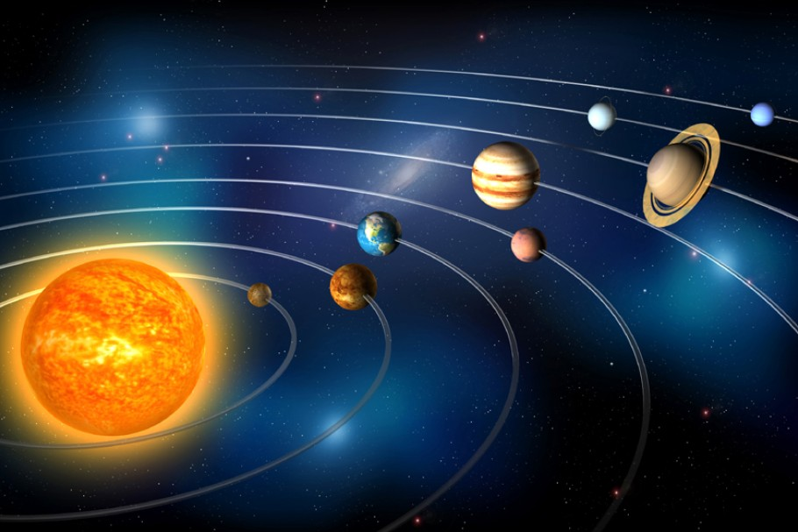
পরিচিতি
বিষয়ঃ ভূগোল ও পরিবেশ
শ্রেণিঃ নবম – দশম
পাঠ শিরোনামঃ সৌরজগৎ
অধ্যায়ঃ দ্বিতীয়
উপস্থাপনায়
মুঃ পাবলু পারভেজ
সহকারী শিক্ষক
ডনোভান সরকারি বালিকা উচ্চ বিদ্যালয়, মাদারীপুর।

Slide 2
শিখনফল
উক্ত পাঠ শেষে শিক্ষার্থীরা - - -
সৌরজগৎ কী তা বলতে পারবে।
সূর্য কী এবং এর গঠন বর্ণনা করতে পারবে।
সৌরজগতের গঠন ব্যাখ্যা করতে পারবে।
সৌরজগতের গ্রহগুলোর বৈশিষ্ট্য বর্ণনা করতে পারবে।

Slide 3
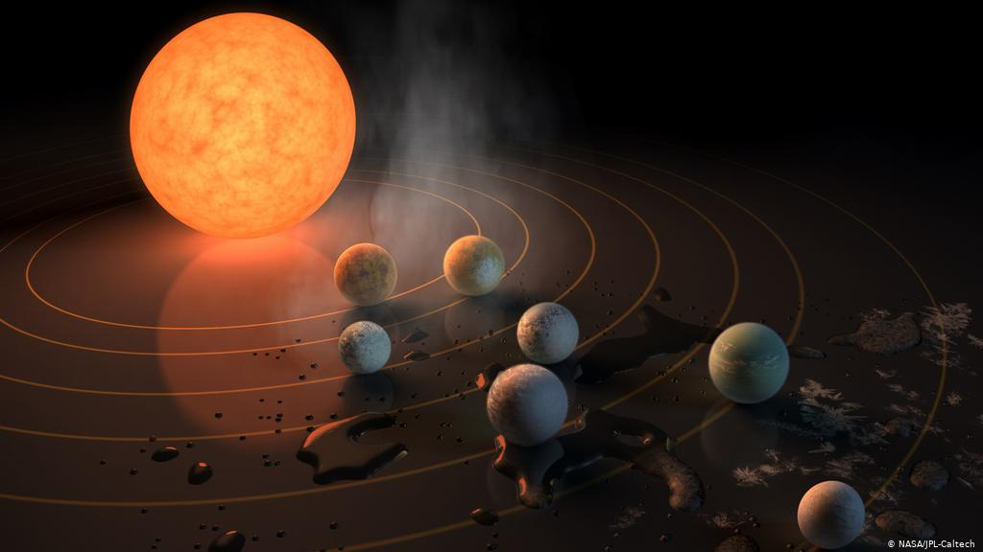
সৌরজগৎ কী?
সূর্য এবং এর গ্রহ, উপগ্রহ, গ্রহাণুপুঞ্জ, ধূমকেতু, উল্কা প্রভৃতি নিয়ে যে পরিবার তাকে সৌরজগতৎবলে।
মহাবিশ্বের বিশালতার মাঝে সৌরজগৎ নিতান্তই ছোট।
সৌরজগতের বেশিরভাগ জায়গা ফাঁকা।
সৌরজগতে প্রত্যক্ষভাবে সূর্য-প্রদক্ষিণকারী বস্তুগুলির মধ্যে গ্রহই বৃহত্তম এবং অসংখ্য ক্ষুদ্রতর বস্তুও অন্তর্গত।

Slide 4
সৌরজগতের গঠন
সৌরজগতের প্রাণকেন্দ্র হলো সূর্য।
সৌরজগতে ৮টি গ্রহ, শতাধিক উপগ্রহ, হাজার হাজার গ্রহাণুপুঞ্জ, ও লক্ষ লক্ষ ধূমকেতু রয়েছে। গ্রহগুলো মহাকর্ষ বলের প্রভাবে সূর্যের চারদিকে ঘুরছে।
ইউরেনাস
নেপচুন
বৃহস্পতি
পৃথিবী
সূর্য
বুধ
শনি
মঙ্গল
শুক্র

Slide 5
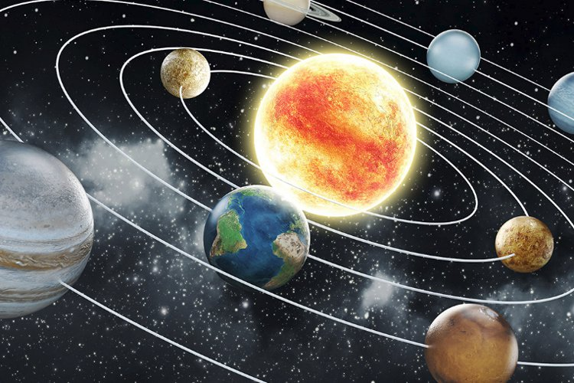
সূর্য
সৌরজগৎ এর সৌর বা Solar System এর Sol এর অর্থ সূর্য, যা প্রাচীন রোমান ভাষা থেকে আগত। অর্থাৎ সূর্যকে কেন্দ্র করে গড়ে ওঠা জগতই হচ্ছে সৌরজগৎ বা সোলার সিস্টেম।
তাপ ও আলোর উৎস
ব্যাস প্রায় ১৩ লক্ষ ৮৪ হাজার কিমি
উপরিভাগের তাপমাত্রা প্রায় ৫৭,০০০ ডিগ্রী
৫৫% হাইড্রোজেন
৪৪% হিলিয়াম
১% অন্যান্যগ্যাস
সূর্য
গ্রহ ও উপগ্রহের নিয়ন্ত্রক
ভর $১.৯৯×{১০}^{৩} কিলোগ্রাম$

Slide 6
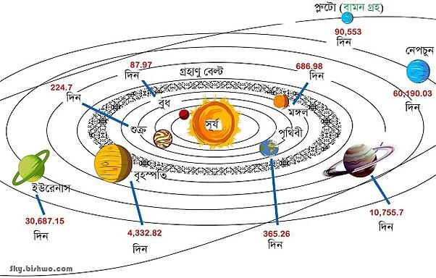
সৌরজগতের গ্রহগুলোর বর্ণনা
সূর্যকে কেন্দ্র করে ঘুরছে সৌরজগতের ৮টি গ্রহ। গ্রহদের মধ্যে সবচেয়ে বড় বৃহস্পতি এবং ছোট বুধ। বুধ, শুক্র, মঙ্গল, বৃহস্পতি ও শনি বেশ উজ্জ্বল এবং কোনো যন্ত্রের সাহায্য ছাড়াই দেখা যায়। ইউরেনাস ও নেপচুন এতটাই কম উজ্জ্বল যে দূরবীক্ষণ ছাড়া এদের দেখা যায় না।
সূর্য থেকে দুরত্ব
অনুযায়ী সৌরজগতের
গ্রহসমূহ নিম্নরুপঃ
বুধ
শুক্র
পৃথিবী
মঙ্গল
বৃহস্পতি
শনি
ইউরেনাস
নেপচুন

Slide 7
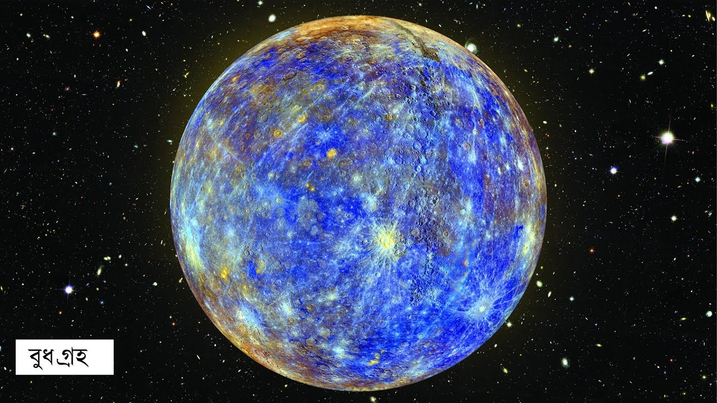
বুধ
ক্ষুদ্রতম ও সূর্যের নিকটতম গ্রহ।
সূর্য থেকে দুরত্ব ৫.৮ কোটি কিমি।
ব্যাস ৪৮৫০ কিমি।
সূর্যকে প্রদক্ষিণ করতে সময় লাগে ৮৮ দিন।
মেঘ, বৃষ্টি, বাতাস, পানি নেই।
উপরিতল চাদের মত গর্তে ভরা, এবরো-থেবরো।
উপগ্রহ নেই ।

Slide 8
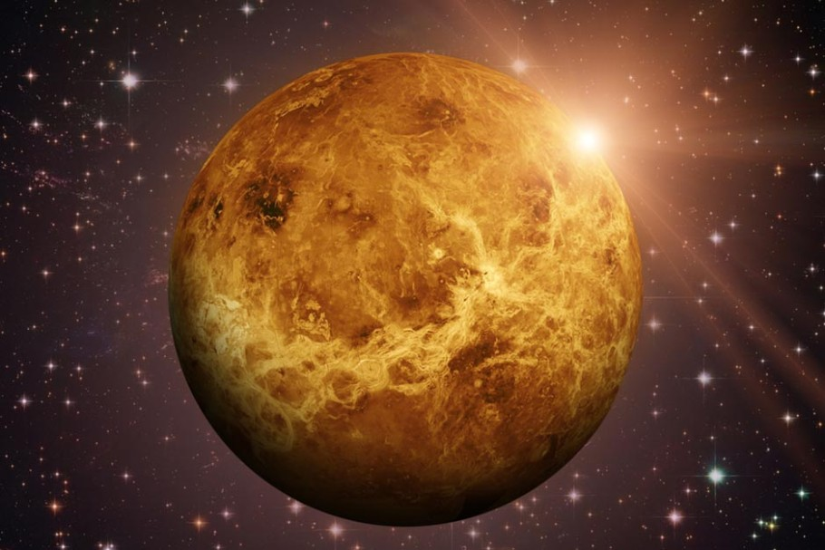
শুক্র
সবচেয়ে উজ্জ্বল ও উত্তপ্ত গ্রহ।
সূর্য থেকে দুরত্ব ১০.৮ কোটি কিমি।
ব্যাস ১২,১০৪ কিমি।
সূর্যকে প্রদক্ষিণ করতে সময় লাগে ২২৫ দিন।
এসিড বৃষ্টি হয়।
বায়ুমণ্ডল কার্বন ডাই অক্সাইডের তৈরি।
উপগ্রহ নেই।
শুক্র গ্রহ

Slide 9
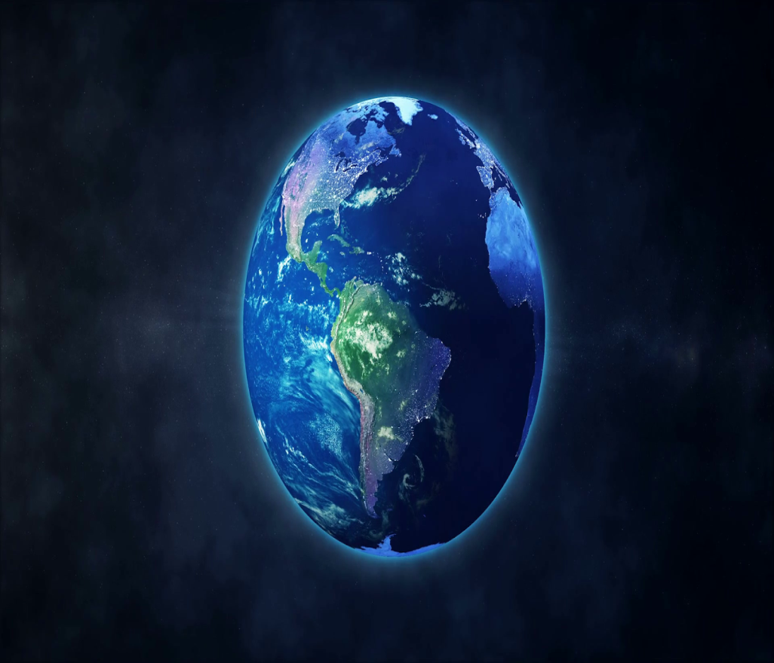
পৃথিবী
সূর্যের তৃতীয় নিকটতম গ্রহ।
সূর্য থেকে দুরত্ব ১৫ কোটি কিমি।
ব্যাস ১২,৬৬৭ কিমি।
সূর্যকে প্রদক্ষিণ করতে সময় লাগে ৩৬৫ দিন ৫ ঘণ্টা ৪৮ মিনিট ৪৭ সে।
প্রয়োজনীয় অক্সিজেন, নাইট্রোজেন ও তাপমাত্রা রয়েছে।
একমাত্র পৃথিবীতেই প্রাণের অস্তিত্ব আছে।
চাঁদ একমাত্র উপগ্রহ।
পৃথিবী গ্রহ

Slide 10
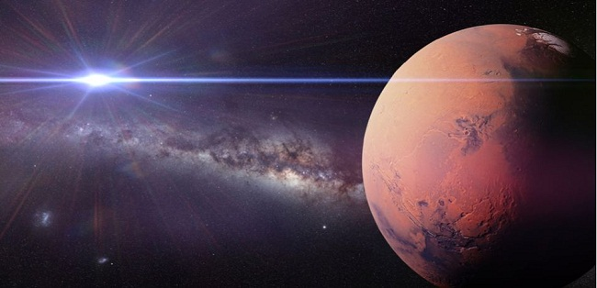
মঙ্গল
পৃথিবীর নিকটতম প্রতিবেশী।
সূর্য থেকে দুরত্ব ২২.৮ কোটি কিমি।
ব্যাস ৬,৭৮৭ কিমি।
সূর্যকে প্রদক্ষিণ করতে সময় লাগে ৬৮৭ দিন।
অক্সিজেন ও পানির পরিমাণ কম কিন্তু কার্বন ডাই অক্সাইড বেশি (৯৯%)
ফেবোস ও ডিমোস দুটি উপগ্রহ।
মঙ্গল গ্রহ

Slide 11
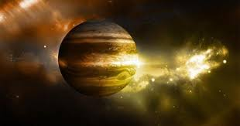
বৃহস্পতি
সবচেয়ে বড় গ্রহ। গ্রহরাজ বলে।
সূর্য থেকে দুরত্ব ৭৭.৮ কোটি কিমি।
ব্যাস ১,৪২,৮০০ কিমি।
সূর্যকে প্রদক্ষিণ করতে সময় লাগে ৪,৩৩১ দিন।
বায়ুমন্ডল হাইড্রোজেন ও হিলিয়াম গ্যাসের তৈরি।
উপগ্রহ ৬৭ টি।
বৃহস্পতি গ্রহ

Slide 12
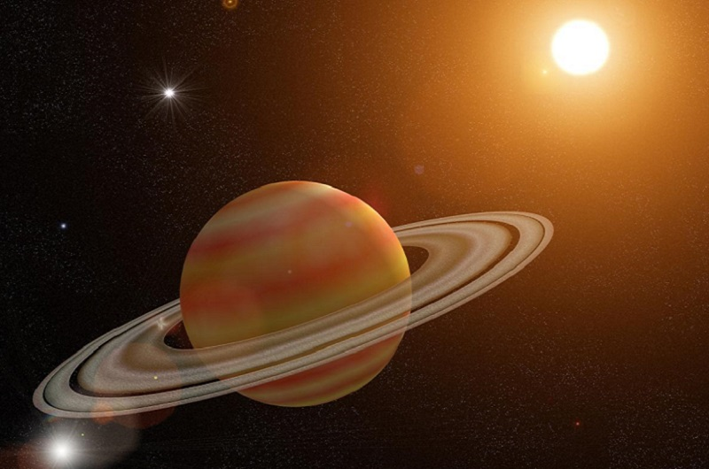
শনি
দ্বিতীয় বৃহত্তম গ্রহ। বলয় বেষ্টিত।
সূর্য থেকে দুরত্ব ১৪৩ কোটি কিমি।
ব্যাস ১,২০,০০০ কিমি।
সূর্যকে প্রদক্ষিণ করতে সময় লাগে ২৯.৫ বছর।
বায়ুমন্ডল হাইড্রোজেন, হিলিয়াম, মিথেন, অ্যামোনিয়াম গ্যাসের তৈরি।
ভূত্বক বরফে ঢাকা।
উপগ্রহ ৬২ টি।
শনি গ্রহ

Slide 13
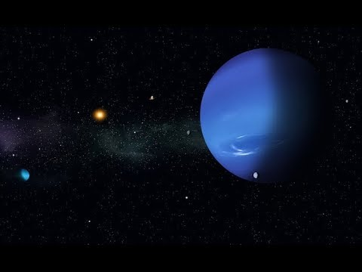
ইউরেনাস
তৃতীয় বৃহত্তম গ্রহ। বলয় বেষ্টিত।
সূর্য থেকে দুরত্ব ২৮৭ কোটি কিমি।
ব্যাস ৪৯,০০০ কিমি।
সূর্যকে প্রদক্ষিণ করতে সময় লাগে ৮৪ বছর।
হালকা পদার্থ দিয়ে গঠিত। মিথেন গ্যাস অধিক পরিমাণে আছে।
উপগ্রহ ২৭ টি।
ইউরেনাস গ্রহ

Slide 14
নেপচুন
সবথেকে দূরের গ্রহ।
সূর্য থেকে দুরত্ব ৪৫০ কোটি কিমি।
ব্যাস ৪৮,৪০০ কিমি।
সূর্যকে প্রদক্ষিণ করতে সময় লাগে ১৬৫ বছর।
বায়ুমন্ডল মিথেন ও অ্যামোনিয়াম গ্যাসের তৈরি।
উপগ্রহ ১৪ টি।
নেপচুন গ্রহ

Slide 15
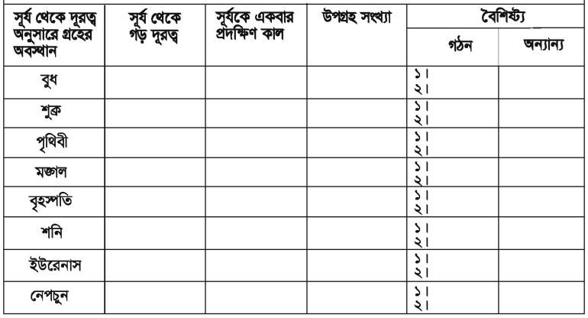
বাড়ির কাজ
১। সৌরজগতের চিহ্নিত চিত্র অংকন কর এবং নিচের ছকটি সঠিক তথ্য দ্বারা পূরণ কর।

Slide 16
সবাইকে ধন্যবাদ

